Slide 1

PyPong
Тема
Направление
Состав
Симулятор настольного тенниса с ИИ
Игра
Артем Вагайцев
(ИП-63)

Slide 2
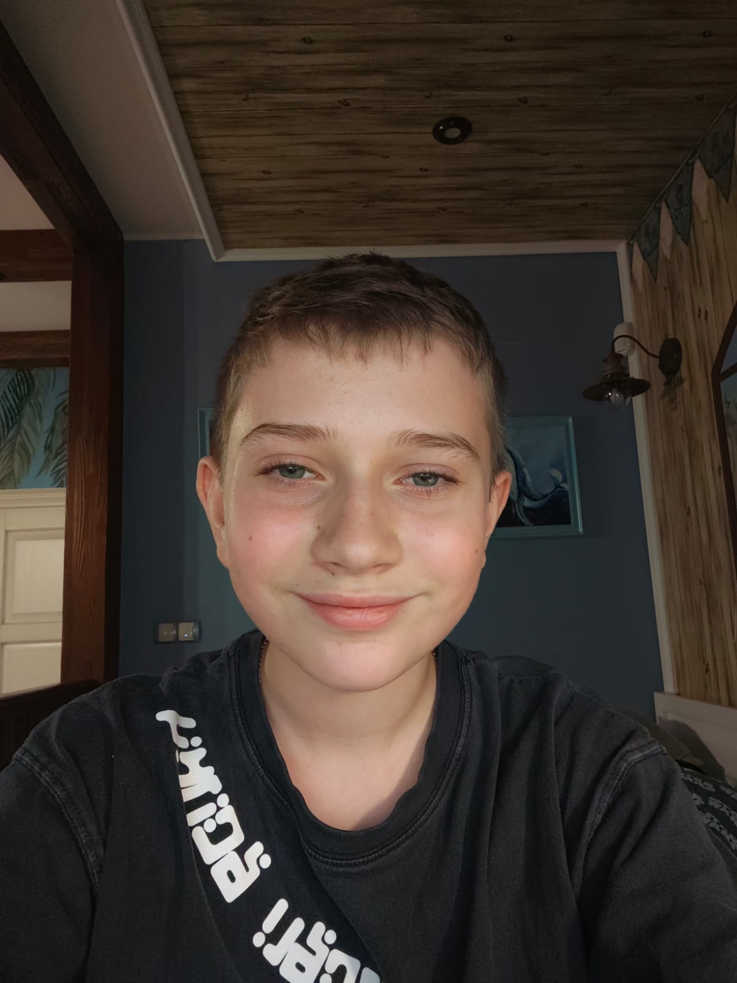
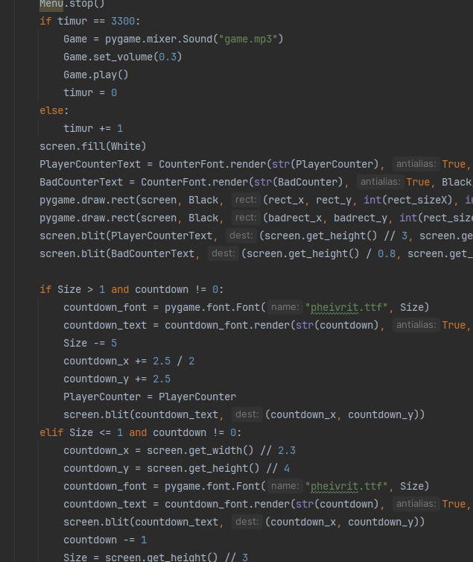
Команда:
Создатель
Артем Вагайцев
Кодинг проекта, поиск музыки и звуков.
(Все задачи про проекту)
Я все сделал сам, отвечаю
🙏🙏🙏

Slide 3
Краткое описание:
Симулятор настольного тенниса с “ИИ”.
Пинпонг с сохранением прогресса и магазином
(без микротранзакций).
Игра сделана с помощью библиотеки PyGame.
Проверка на колизию к ректу. Сохранение данных прогресса в Txt файл. Использовать музыку и звуки. Работа с библиотекой math. Работа с листами. Работа с функциями. Умение рисовать (pygame.draw).
Какие темы необходимы для реализации:

Slide 4
Образный результат:
⚔️
Игра 1 на 1 (игрок)
В планах было сделать вкладку в меню для игры на 2 человек.
1 управляет w и s другой стрелочками вверх и вниз.
📝
Сохранение прогресса в .txt файл. При нажатии на кнопку сброса результат сбрасывался.
🏪
Магазин с удобным добавлением цветов в него.
1 на 1
.txt
Shop

Slide 5
Фактический результат:
⚙️
Настройки в которых можно изменять цветовую тему игры.
📝
Сохранение прогресса в .txt файл. При нажатии на клавишу r результат сбрасывался.
🏪
Магазин с удобным добавлением цветов в него.
Settings
.txt
Shop

Slide 6
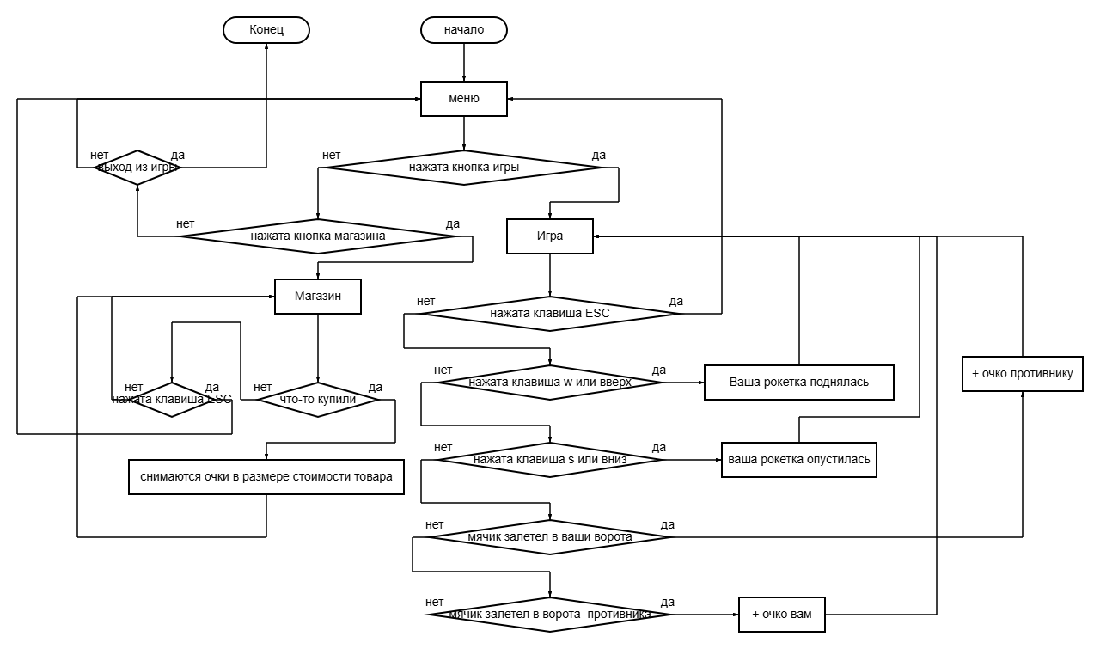
Блок схема

Slide 7
Спасибо за внимание!

